Slide 1
台北市牙醫師公會
口腔預防保健
基本常識

Slide 2
台北市牙醫師公會
1.我們的牙齒
2.清潔牙齒
3.健康從齒開始
4.牙齒的城牆不保了
5.牙牙快回家
6.大家都有好口氟

Slide 3
口腔
基本
構造
功能
保健
方法
乳牙
恆牙
相互
關係
口腔衛教
基本課程教材
口腔
疾病
與
身 體
健 康
齲齒
成因
及預防
均衡
飲食

Slide 4
台北市牙醫師公會
1.我們的牙齒
2.清潔牙齒
3.健康從齒開始
4.牙齒的城牆不保了
5.牙牙快回家
6.大家都有好口氟

Slide 5
台北市牙醫師公會
甚麼時候長牙？
乳牙有幾顆？
甚麼時候換牙？
恆牙有幾顆？
牙齒的功能
齲齒的外觀和症狀

Slide 6
擁有健康的牙齒
第一步:
用餐後及睡前要記得刷牙並使用牙線
第二步:
定期健康檢查並全口塗氟
第三步
按時吃三餐並且不可偏食少吃甜食
第四步
點心也要定時定量

Slide 7
台北市牙醫師公會
1.我們的牙齒
2.清潔牙齒
3.健康從齒開始
4.牙齒的城牆不保了
5.牙牙快回家
6.大家都有好口氟

Slide 8
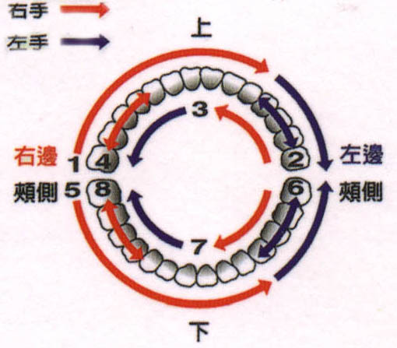
刷 牙 的 順 序

Slide 9
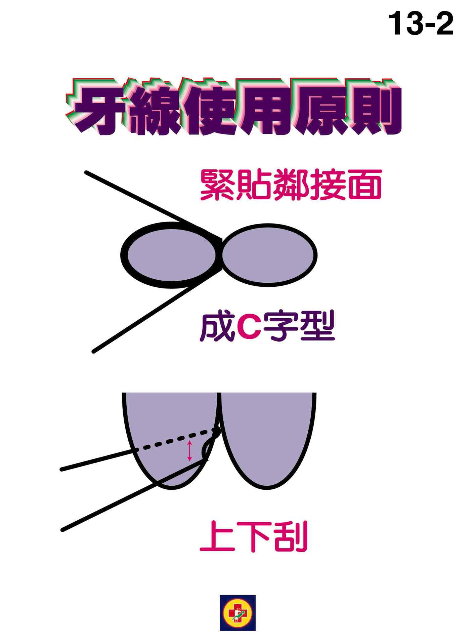

Slide 10
台北市牙醫師公會
1.我們的牙齒
2.清潔牙齒
3.健康從齒開始
4.牙齒的城牆不保了
5.牙牙快回家
6.大家都有好口氟

Slide 11
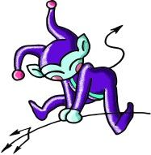

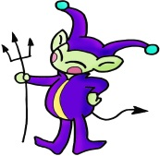
齲齒發生的相關素
宿主
牙菌斑
時間
齲齒
食物
酸

Slide 12
有害牙齒的食物
飯後30分鐘
十份酸

Slide 13
有益牙齒的食物
飯後30分鐘
一份酸

Slide 14
台北市牙醫師公會
1.我們的牙齒
2.清潔牙齒
3.健康從齒開始
4.牙齒的城牆不保了
5.牙牙快回家
6.大家都有好口氟

Slide 15
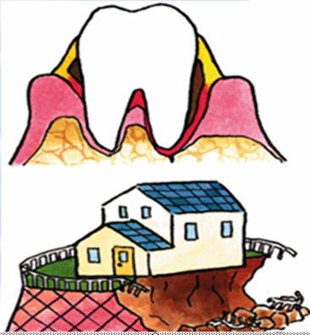
未治療牙周病的後果
Notes:
這張就是牙周病未治療的後果, 牙結石累積太多，造成牙齦萎縮與牙床吸收，此時牙齒隨時會掉下來。
沒有牙床支撐的牙齒，就像蓋在山上的房子遇到土石流一樣，當房子下面的土地一直被掏空，房子就隨時會倒掉。
15

Slide 16
牙周病進行的階段
牙齦炎
輕度牙周炎
中度牙周炎
重度牙周炎
牙齦發炎、紅腫、 刷牙時流血
牙齦囊袋、紅腫、流膿口臭、 有牙結石
牙齦腫脹 口臭明顯 牙結石很厚 牙槽骨吸收 牙齒動搖
牙齦很腫脹 口臭很明顯 牙結石很厚
牙槽骨流失 牙齒動搖脫落

Slide 17
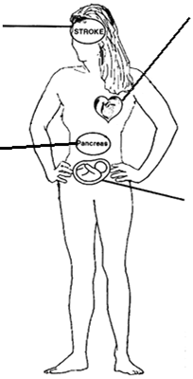
牙周病與系統性健康的關係
★嚴重牙周病患者得心臟病致死率為常人的2倍
★牙周病患者發生中風的機率是常人的3倍。
★糖尿病患者得牙周
病機率增加3倍
★糖尿病+抽煙得牙
周病機率增加20倍
★牙周病會使糖尿病
病情加重
★孕婦有嚴重牙周病生早產兒機率增加7至10倍
資料來源:Oral Health in America: A Report of the Surgeon General, 2000
Notes:
有糖尿病家族史的人可以及早檢查
有牙周病的孕婦容易生下早產兒,想要受孕的婦女可以檢查是否有牙周病及早預防
17

Slide 18
台北市牙醫師公會
1.我們的牙齒
2.清潔牙齒
3.健康從齒開始
4.牙齒的城牆不保了
5.牙牙快回家
6.大家都有好口氟

Slide 19
牙掉了，怎麼辦？

Slide 20
牙齒外傷處理的原則
1.先止血
2.找回掉落的牙齒
3.撿起撞掉了的牙齒
4.牙齒要洗一洗
5.牙齒泡在舌頭下、礦泉水、
冷開水、牛奶
6.30分鐘內送醫
7.請牙醫師把牙齒種回去

Slide 21
台北市牙醫師公會
1.我們的牙齒
2.清潔牙齒
3.健康從齒開始
4.牙齒的城牆不保了
5.牙牙快回家
6.大家都有好口氟

Slide 22
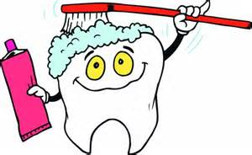
甚麼時候刷牙？

Slide 23
預防齲齒的方法
  口腔健康教育
  使用氟化物
  口腔清潔
  臼齒牙面溝隙封填
  定期口腔醫療檢查

Slide 24
台北市牙醫師公會
感謝您的愛心
更因為有您的參與
永保學童口腔健康

Slide 25
台北市牙醫師公會
END
THANKS!!
FINWELL DENTAL CLINICAL Dr.Wang

